Slide 1

DEPARTAMENTO DE ORIENTACIÓN
3º - 4º BÁSICO
Colegio República Argentina
semana de 06 al 10 de julio
Katerina Durán Gallegos

Slide 2
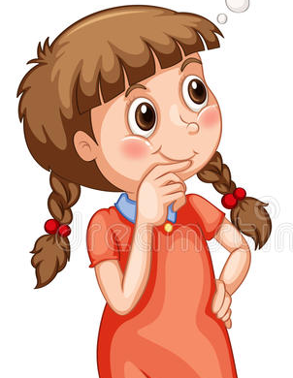
CUALIDADES Y HABILIDADES

Slide 3

CUALIDADES son las características positivas que distinguen o definen a una persona.

Slide 4
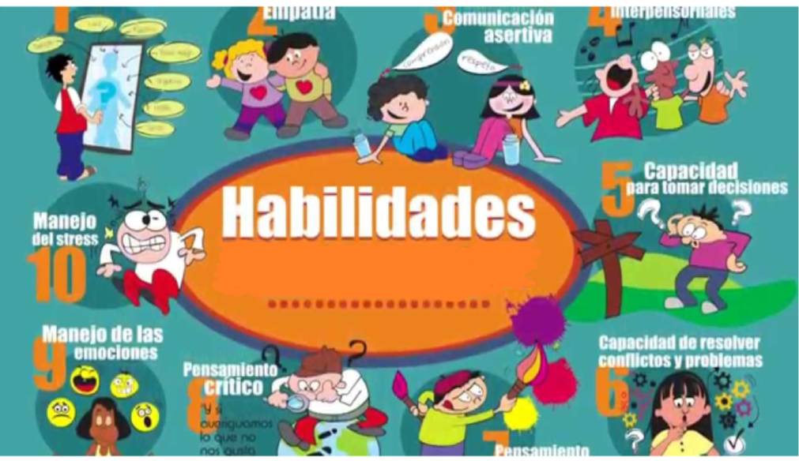
HABILIDADES son aquellas aptitudes necesarias para tener un comportamiento adecuado y positivo que permita enfrentar eficazmente los retos y desafíos de la vida diaria.

Slide 5
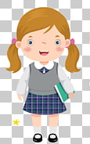

Slide 6



Slide 7
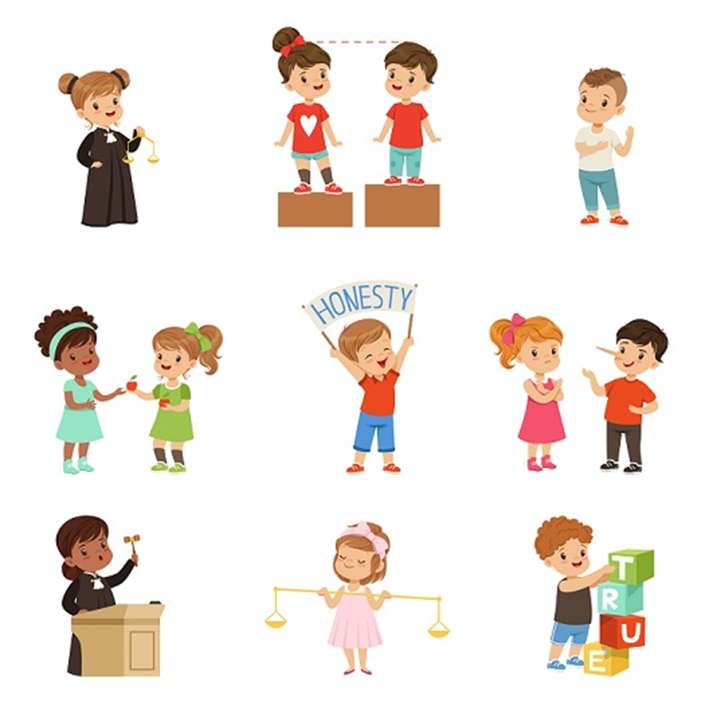
Soy…… y me comprometo a ….

Slide 8
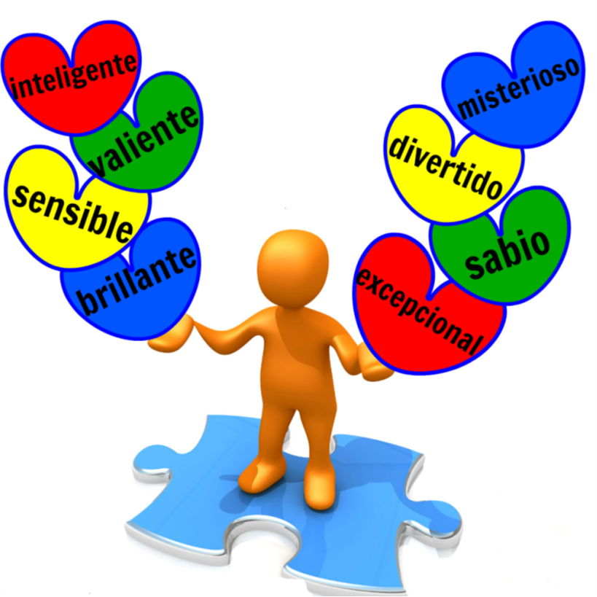
La importancia de desarrollar las habilidades personales y sociales
El desarrollo de estas habilidades fomentan valores como la colaboración, la autoestima, la integridad y la honestidad.
Consciencia de pertenecer a una comunidad/sociedad.
Capacidad de iniciativa.
Participación en actividades con el entorno

Slide 9
